Slide 1
Wechselpräpositionen + Verben mit Akkusativ oder Dativ

Slide 2
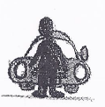
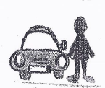
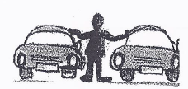
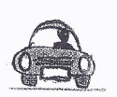

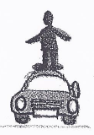
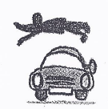
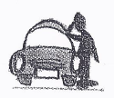


Slide 3
bestimmter Artikel
Nominativ | Akkusativ | Dativ
der
die
das
die (Pl.)

Slide 4
unbestimmter Artikel
Nominativ | Akkusativ | Dativ
(m) ein
(f) eine
(n) ein
keine (Pl.)

Slide 5
Akkusativ
Dativ

Slide 6
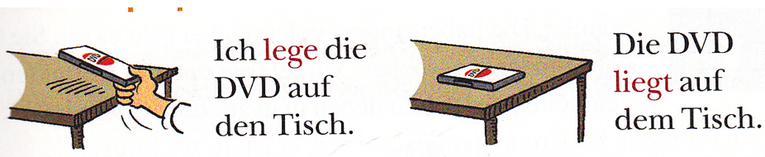
Wohin?
legen
Wo?
liegen

Slide 7

Wohin?
stellen
Wo?
stehen

Slide 8
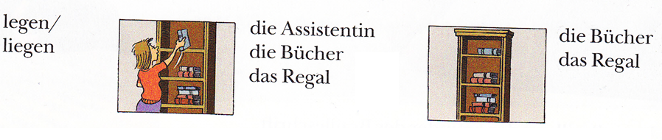
legen/liegen

Slide 9
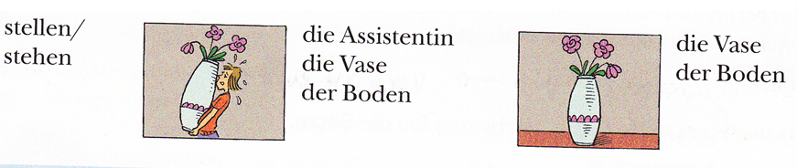
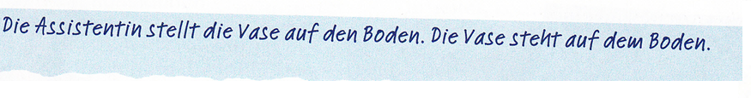
stellen/stehen

Slide 10
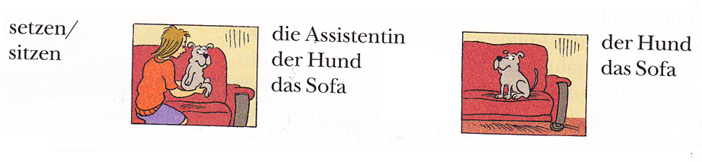
setzen/sitzen

Slide 11
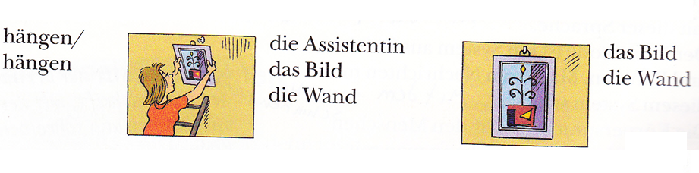
hängen/hängen

Slide 12
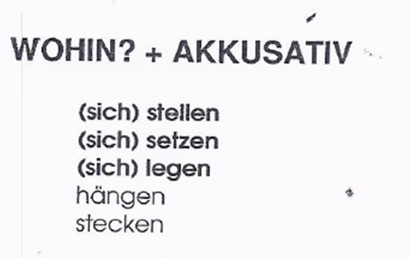
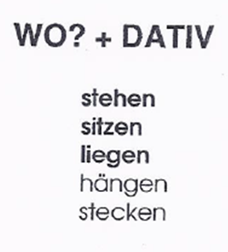

Slide 13
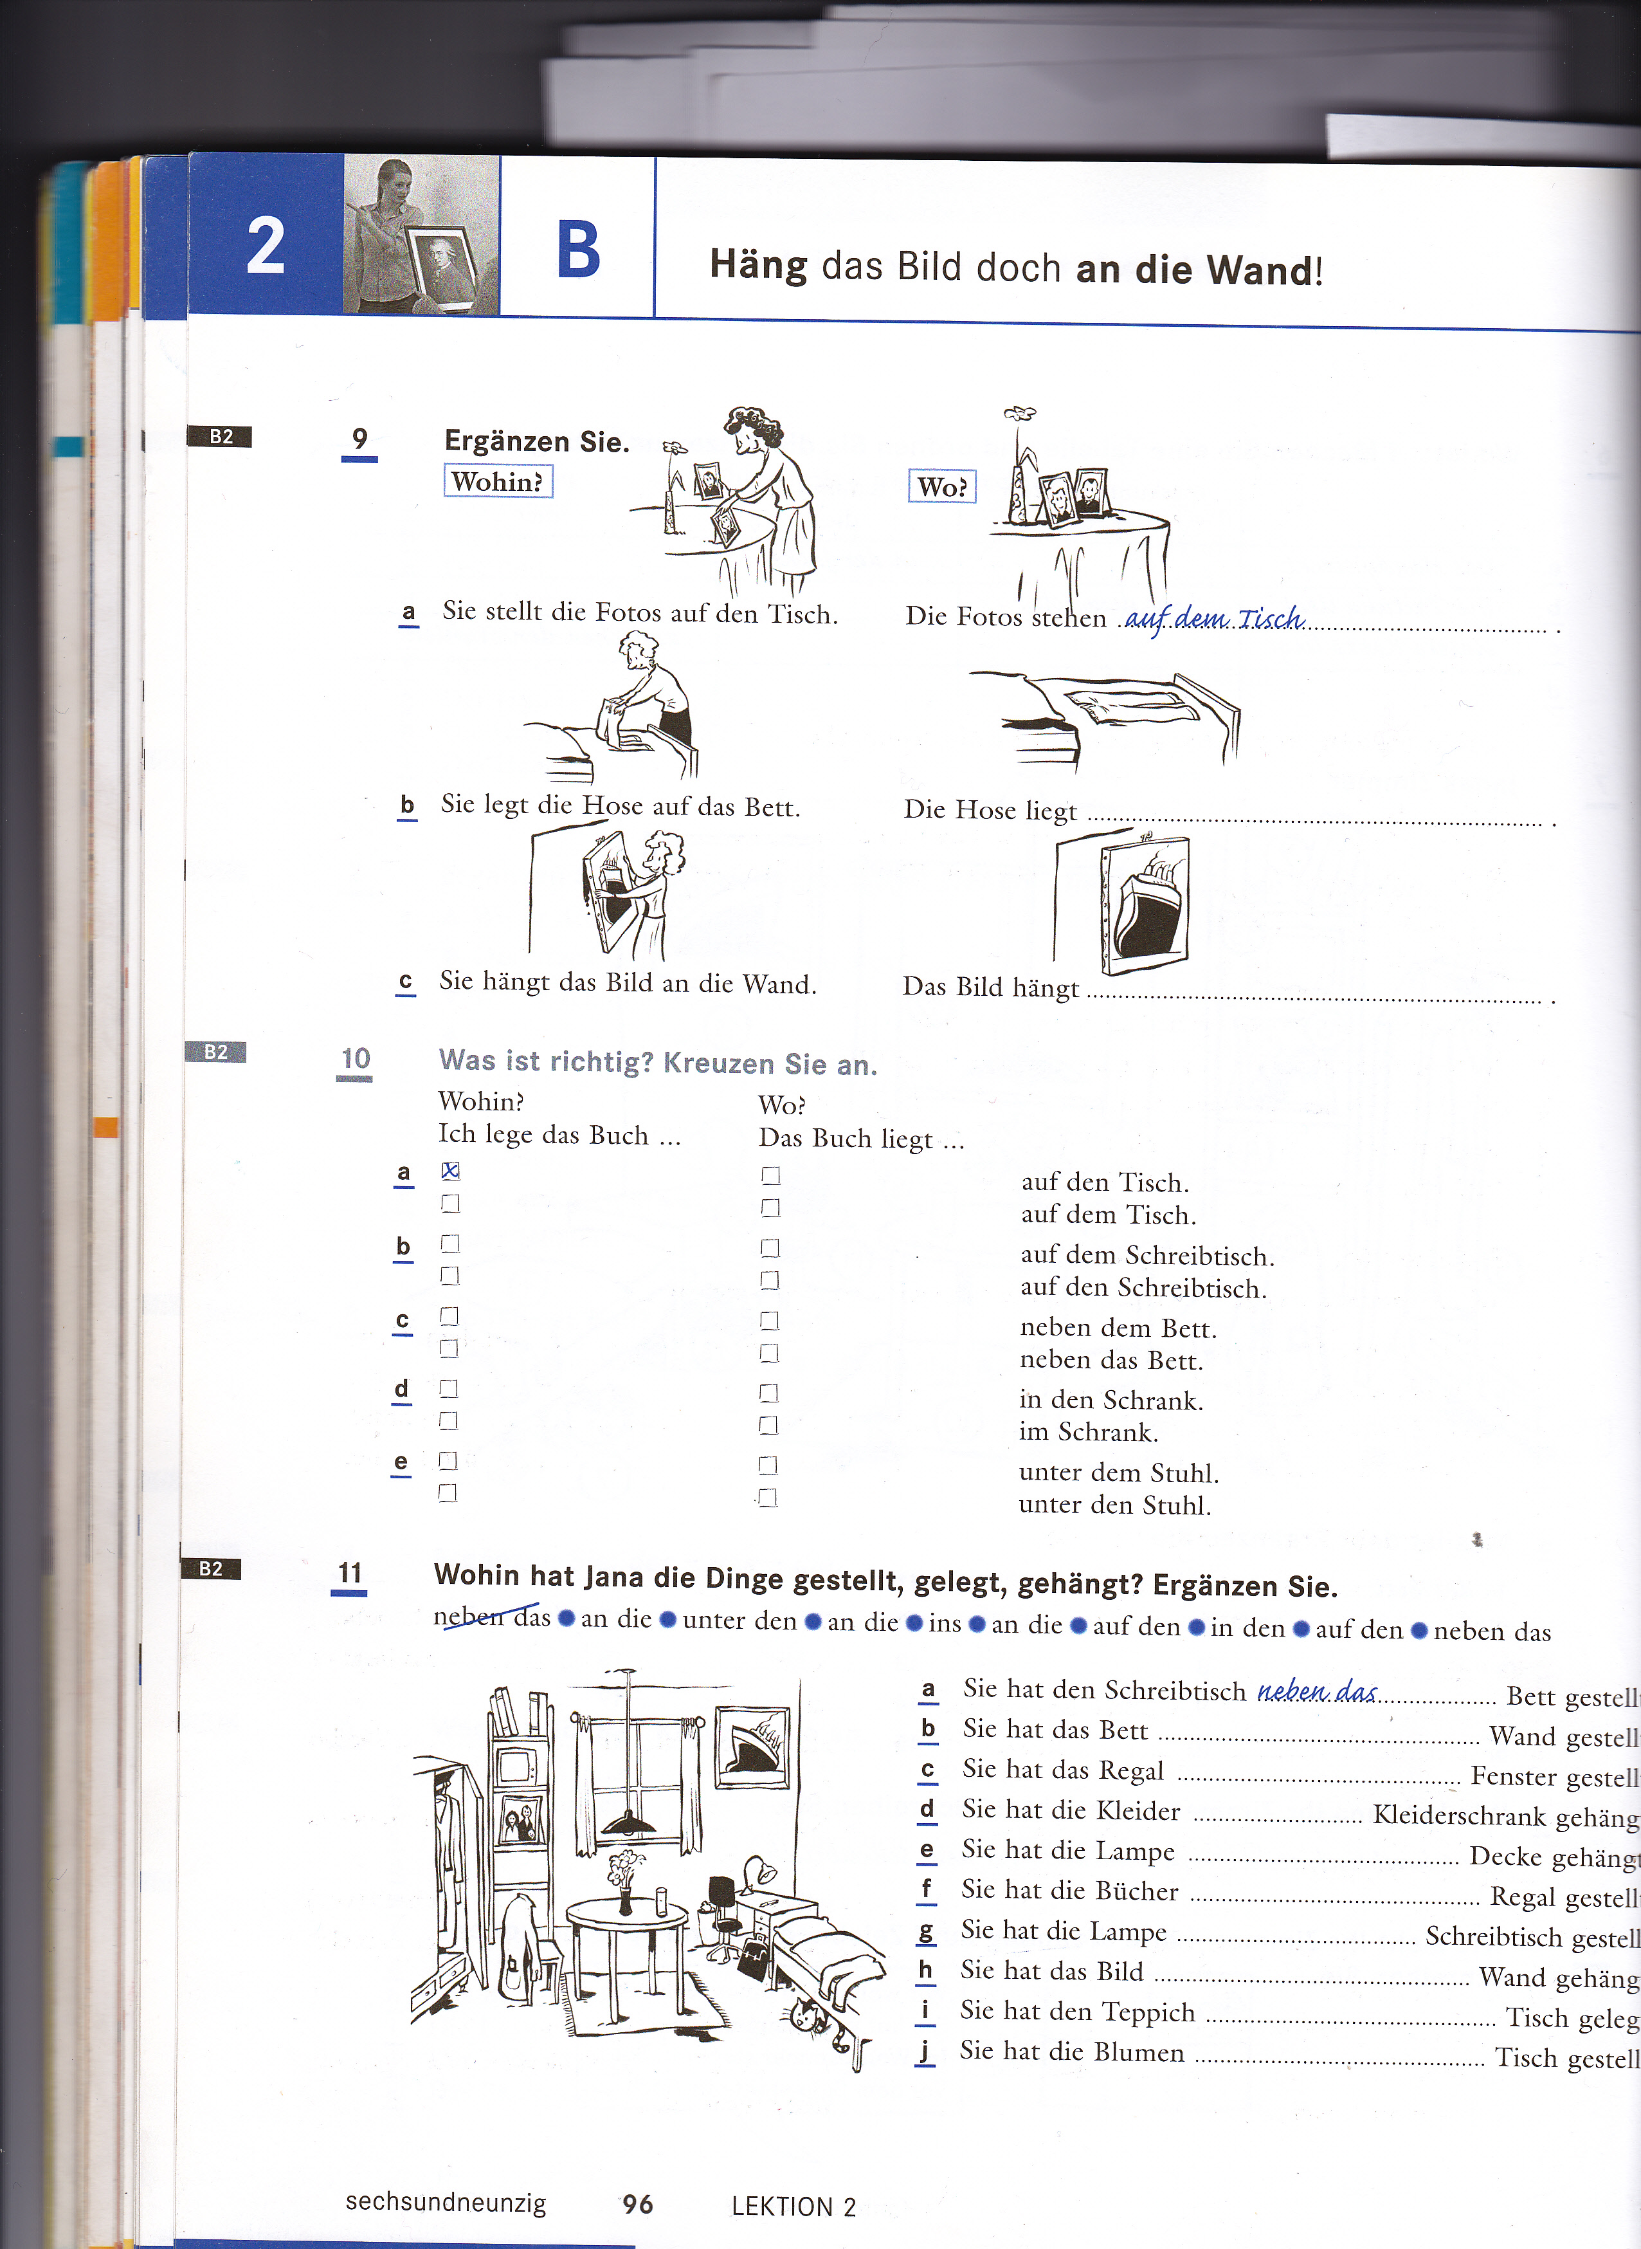

Slide 14
Verben mit Wechselpräpositionen
MIT BEWEGUNG:
Eine Person macht etwas AKKUSATIV
(regelmäßig)
Legen-gelegt
Stellen-gestellt
Setzen-gesetzt
Hängen-gehängt
OHNE BEWEGUNG:
Es ist nur eine Beschreibung DATIV
(unregelmäßig)
Liegen-lag-hat gelegen
Stehen-stand-hat gestanden
Sitzen-saß-hat gesessen
Hängen-hing-hat gehangen

Slide 15
